Slide 1



述职报告

Slide 2



标题
个人半年目标回顾
熟悉H5项目，能快速独立的完成H5的制作。
整理H5相关文档。
整理H5常用模板。
一个真实、完整且恒久的数字孪生世界
DIGITAL TWIN WORLD IS NOW

Slide 3
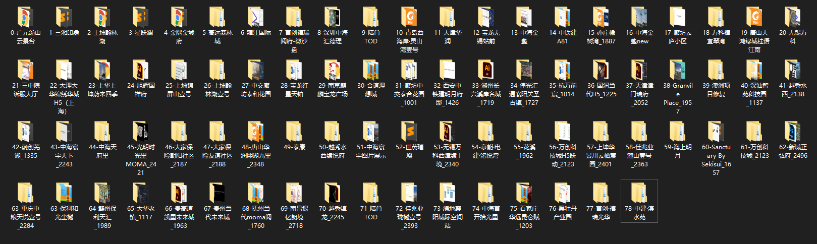
标题
半年工作内容展示（截图或视频展示）
一个真实、完整且恒久的数字孪生世界
DIGITAL TWIN WORLD IS NOW

Slide 4
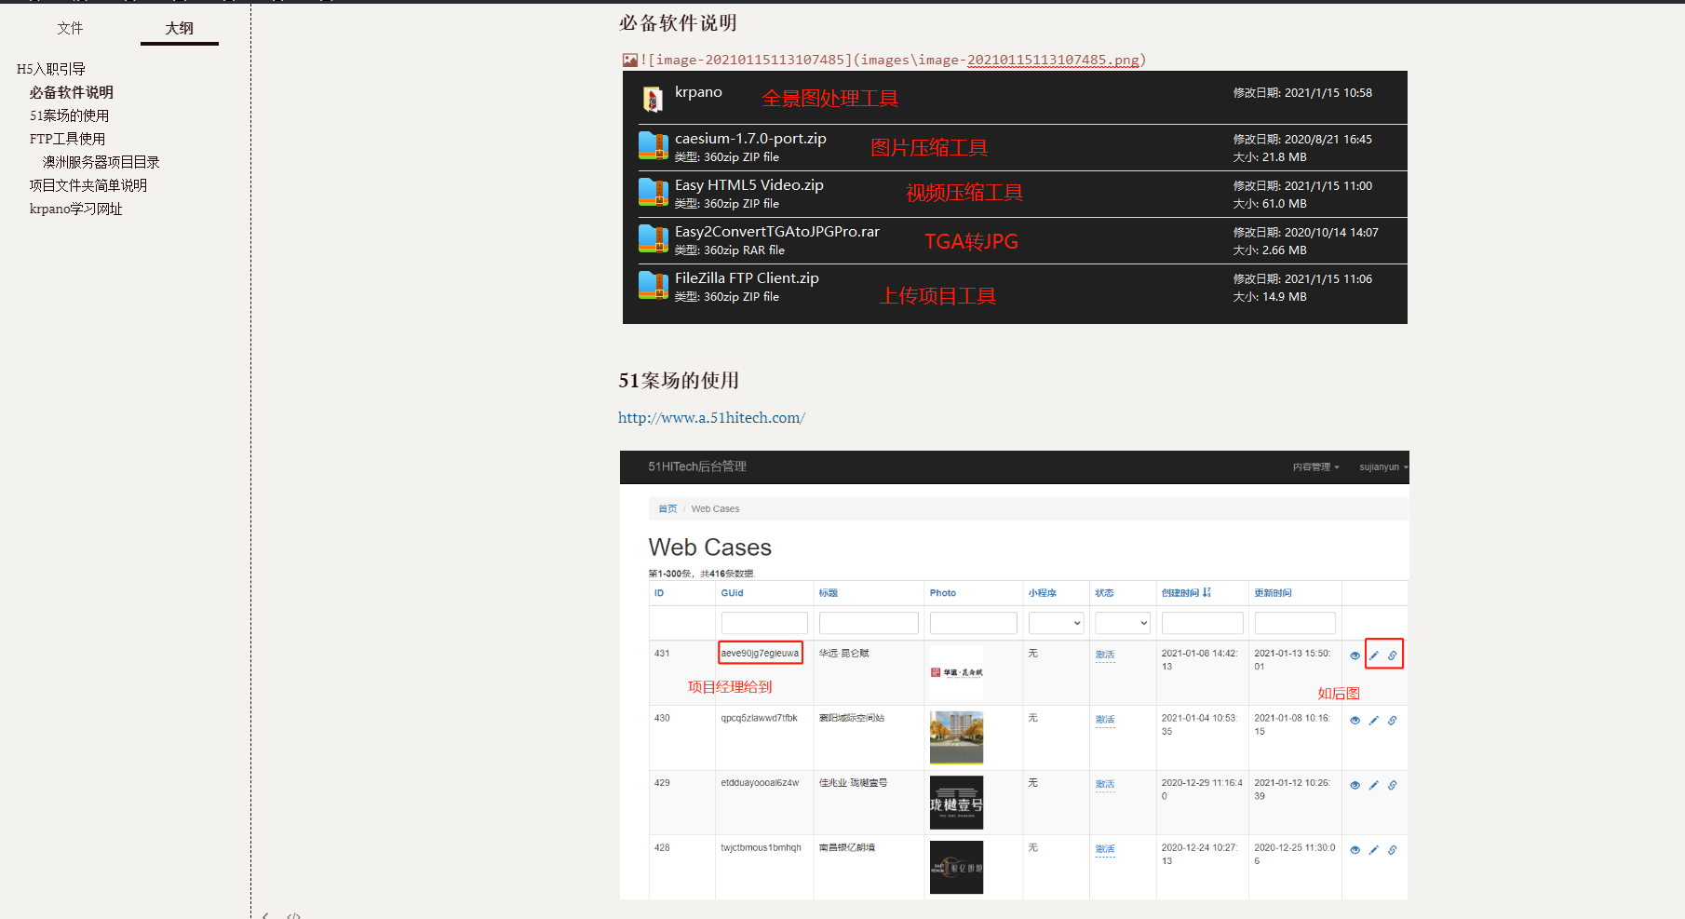
标题
半年工作内容展示（截图或视频展示）
一个真实、完整且恒久的数字孪生世界
DIGITAL TWIN WORLD IS NOW

Slide 5
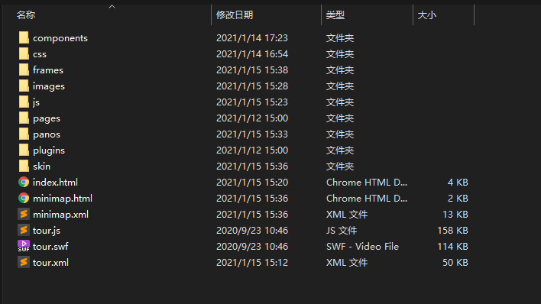
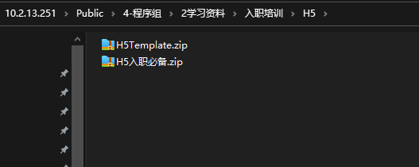
标题
半年工作内容展示（截图或视频展示）
\\10.2.13.251\Public\4-程序组\2学习资料\入职培训\H5
一个真实、完整且恒久的数字孪生世界
DIGITAL TWIN WORLD IS NOW

Slide 6
标题
个人半年总结
个人优势：
有待提升：
一个真实、完整且恒久的数字孪生世界
DIGITAL TWIN WORLD IS NOW

Slide 7
标题
未来季度目标及计划
一个真实、完整且恒久的数字孪生世界
DIGITAL TWIN WORLD IS NOW

Slide 8
标题
对团队及公司建议
一个真实、完整且恒久的数字孪生世界
DIGITAL TWIN WORLD IS NOW

